Slide 1

Ukázka portálu IS KP14+

Slide 2

přihlášení A Podpora uživatelů
Produkční (ostré) prostředí (slouží pro realizaci OP, zadávají se pouze ostrá data)
  https://mseu.mssf.cz
Testovací prostředí
  https://mseu-sandbox.mssf.cz
  Výzva – podnikové vzdělávání
Technická podpora IS KP14+ v rámci OPZ
  Nutná předchozí registrace
  https://www.esfcr.cz/technicka_podpora_opz

Slide 3
Příručky a výzvy
Pokyny k vyplnění projektové žádosti v IS KP2014+
  https://https://www.esfcr.cz/formulare-a-pokyny-potrebne-v-ramci-pripravy-zadosti-o-podporu-opz/-/dokument/3435491
Text výzvy 97
  https://www.esfcr.cz/vyzva-097-opz
Edukační video
  https://https://www.dotaceeu.cz/cs/Jak-na-projekt/Elektronicka-zadost/Edukacni-videa

Slide 4
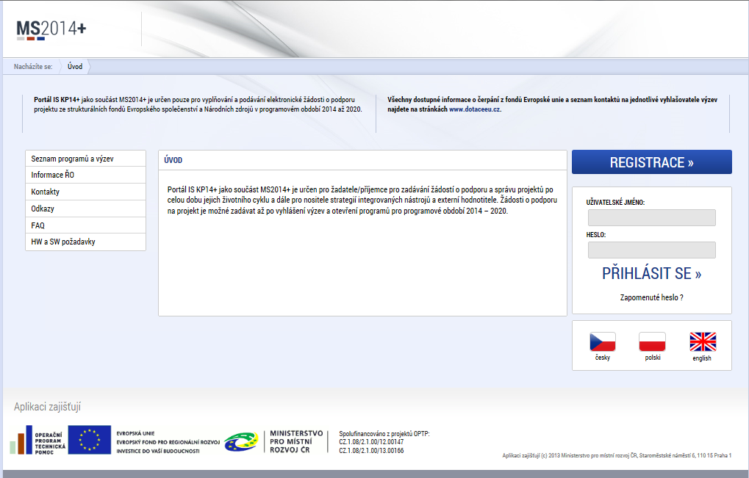
Titulní obrazovka Is kp14+

Slide 5
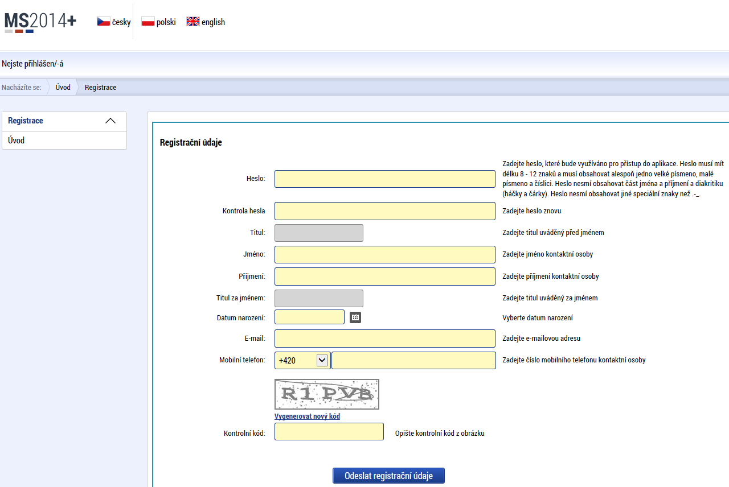
Registrace do IS KP14+
Po odeslání údajů nutno:
  Potvrdit po obdržení SMS identifikační kód;
  Potvrdit URL odkaz po obdržení potvrzovacího emailu do 24 hodin;
  Přihlásit se pod obdrženým uživatelským jménem a zadaným heslem.

Slide 6
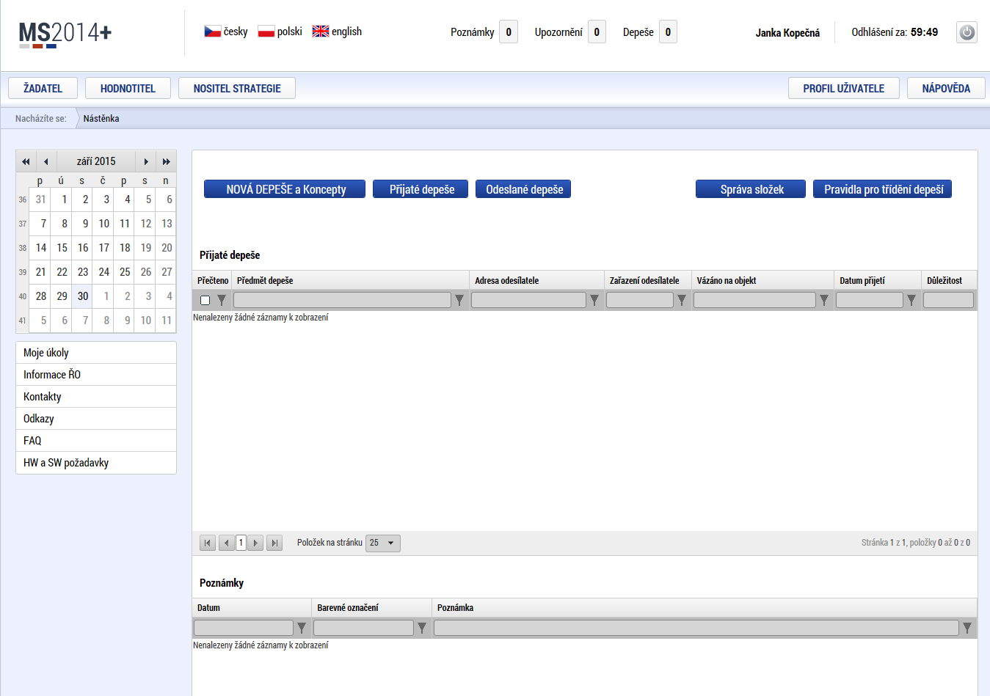

Úvodní obrazovka – nástěnka
Symbol Domečku vždy vrací uživatele na Nástěnku.

Slide 7
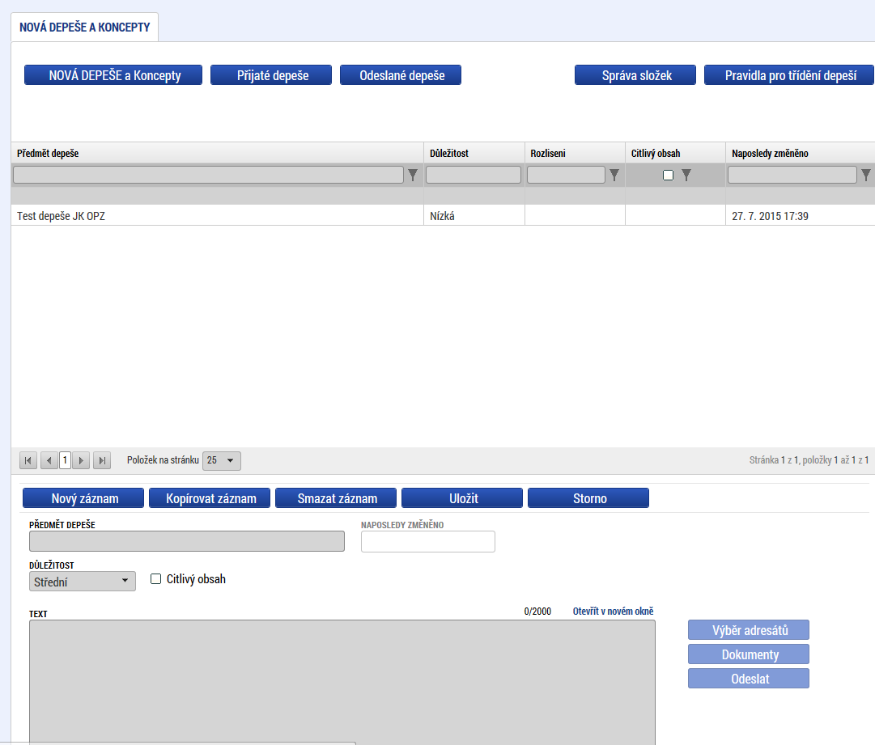
Depeše – vytvoření nové depeše
Nová depeše → Nový záznam → Vyplnit text → Uložit

Slide 8
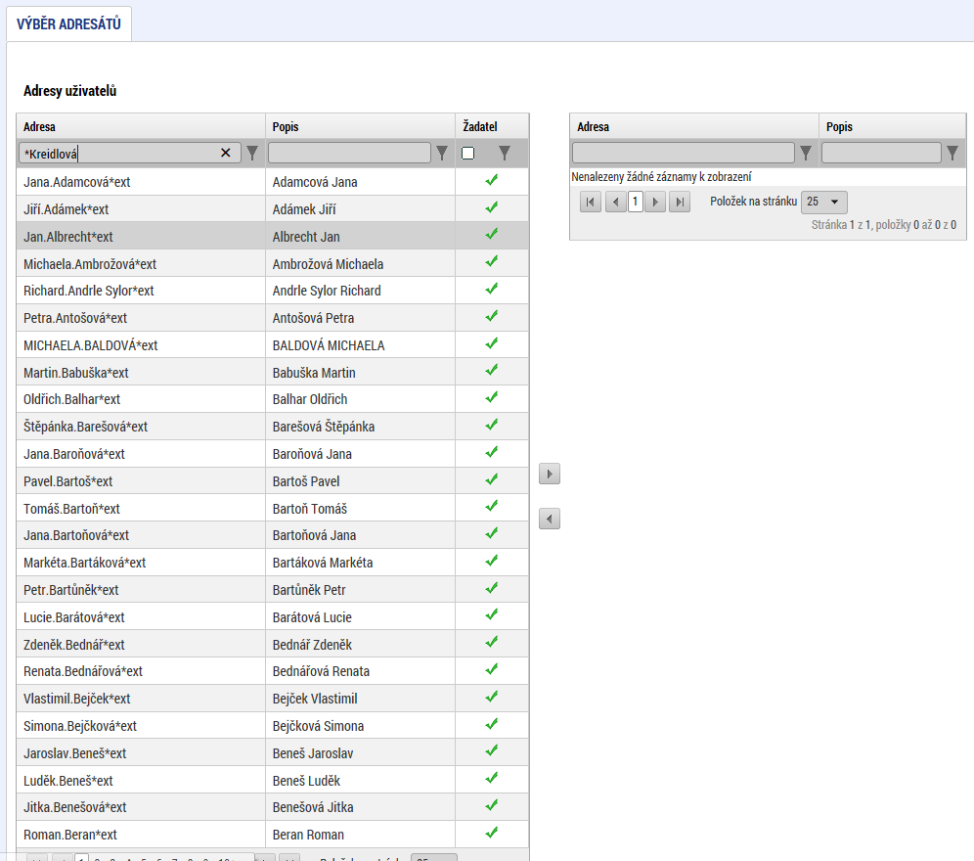
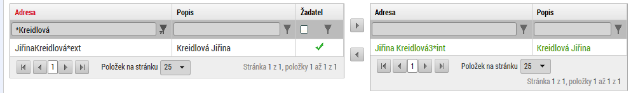

Depeše - výběr adresátů
  Vyhledávání pomocí filtrů v horním šedivém řádku (zástupný znak *)
  Označení konkrétní osoby
  Výběr pomocí šipek
  Uložit a zpět

Slide 9
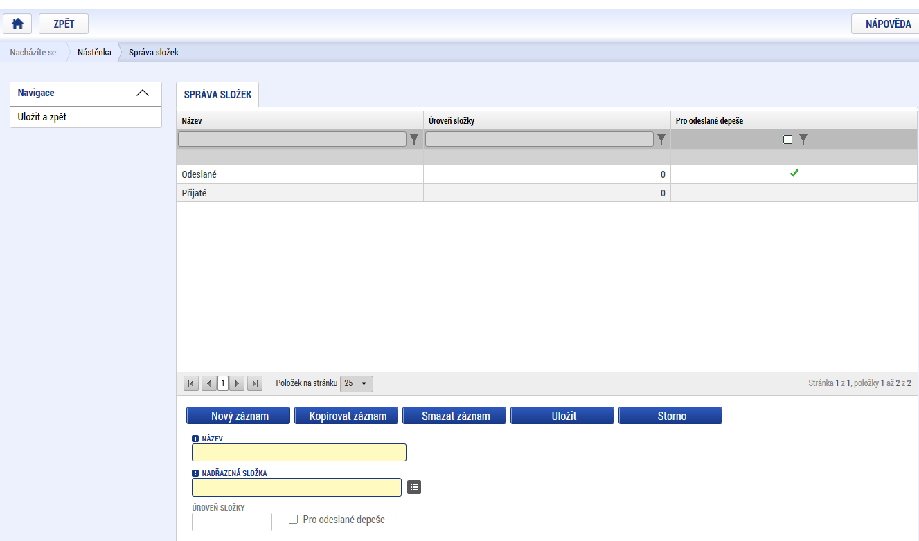
Depeše - Správa složek
Možno vytvářet nové položky a podpoložky
Možno třídění depeší podle předem nastavených atributů (např. čísla výzvy, projektu atd.)

Slide 10
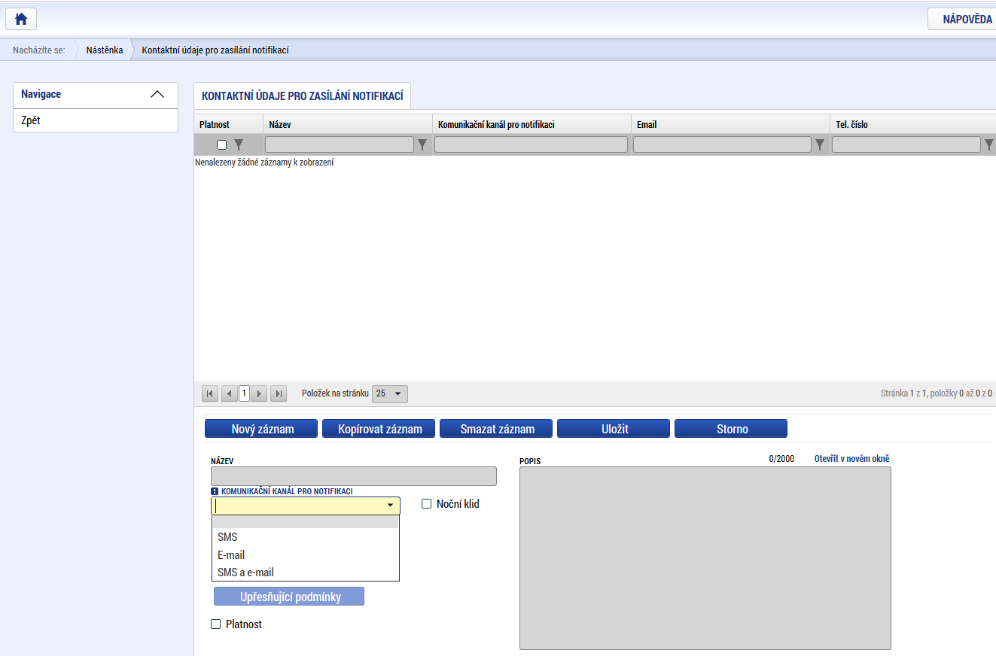
Nastavení notifikací
Tlačítko Profilu uživatele → Kontaktní údaje
Možnosti: SMS, E-mail, SMS a e-mail
Možnost nastavit noční klid 22:00 – 8:00

Slide 11
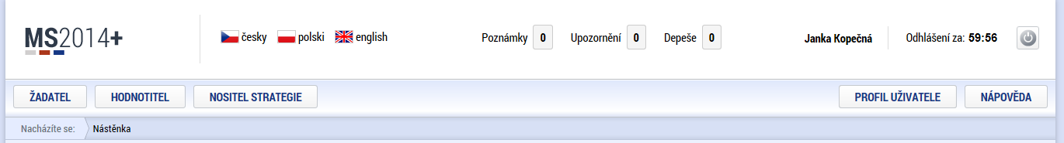

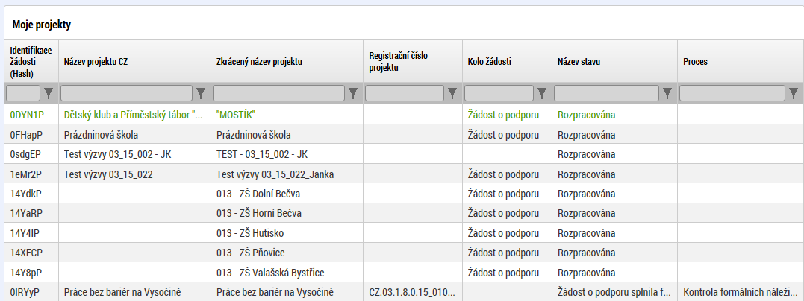
Základní menu
  Žadatel
  Hodnotitel
  Nositel strategií

Slide 12
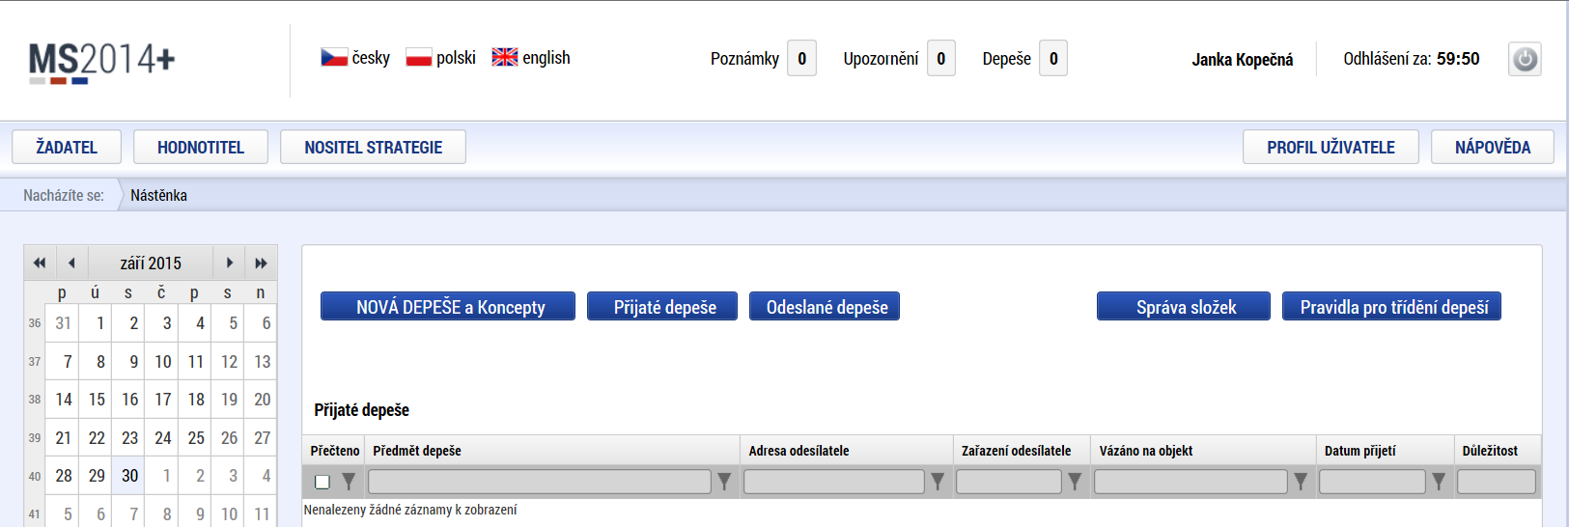
Nápověda
Kontextová
  Zobrazuje se pokud uživatel najede myší na vyplňované pole.
Zabudovaná
  V pravém horním rohu obrazovky

Slide 13

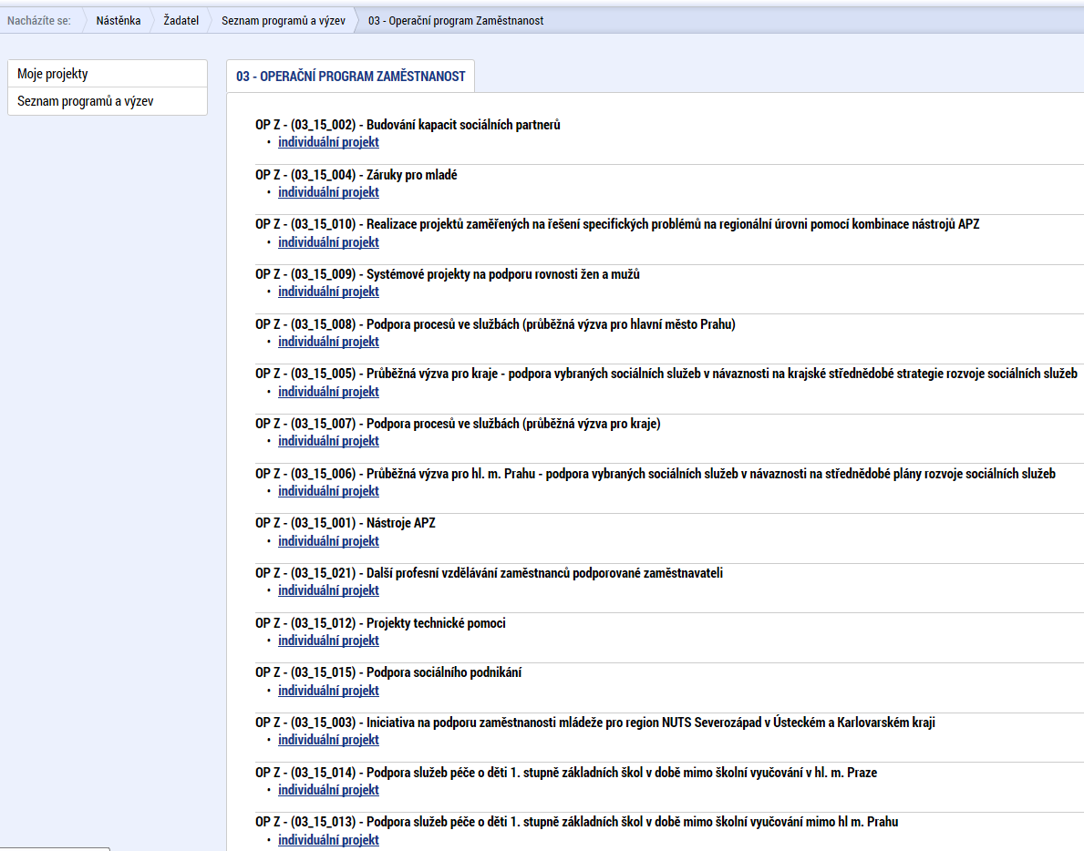
Vytvoření nové žádosti
Nová žádost
Seznam programů a výzev (uživatel vybere správný OP)
Otevřené výzvy (uživatel vybere správnou výzvu a klikne na individuální projekt)

Slide 14
Pravidla pro vyplňování žádosti
Uživatel vyplňuje záložky postupně podle navigačního menu v levé části obrazovky
Jednou vepsaná data se propisují do dalších záložek, či umožní zaktivnění některých neaktivních záložek
Každou vyplněnou záložku, či delší textové pole před jeho opuštěním uložte
Pravidlo:
  Žlutě podbarvená pole = povinná
  Šedivě podbarvená pole = volitelná
  Bíle podbarvená pole = vyplňuje systém

Slide 15
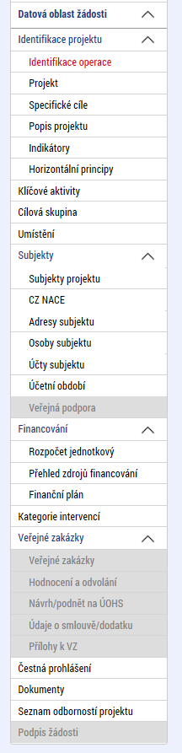
Datová oblast žádosti
Seznam jednotlivých záložek žádosti
Pomocí šipek možno seznam rozbalovat či zabalovat
Šedivé záložky nejsou přístupné
  Zpřístupní se podle dat vyplňovaných během žádosti
    nebo
  Nejsou podle zadaných dat povinná
Možnosti vyplnění jednotlivých polí na záložkách
  Text, číslo, datum
  Výběr s rozbalovacího seznamu, kalendáře
  Checkboxy
  Výběr ze seznamu a přesunutí
  Nový záznam

Slide 16
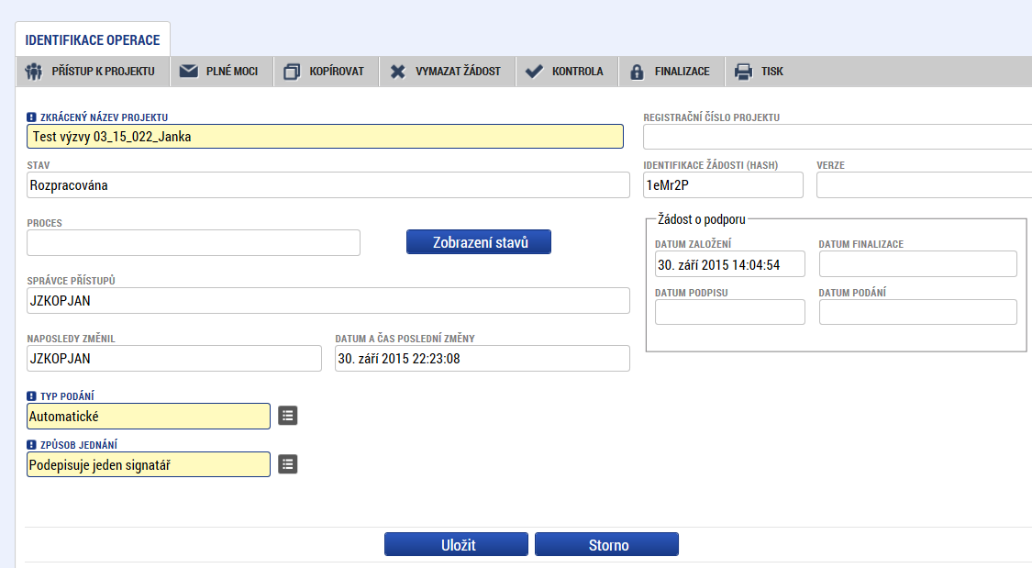
Příklady vyplňovaných záložek – IDENTIFIKACE OPERACE
Důležitý údaj k identifikaci žádosti - HASH!!!
Vyplňují se žlutá povinná pole
Výběr z rozbalovacího seznamu
Po vyplnění ULOŽIT

Slide 17
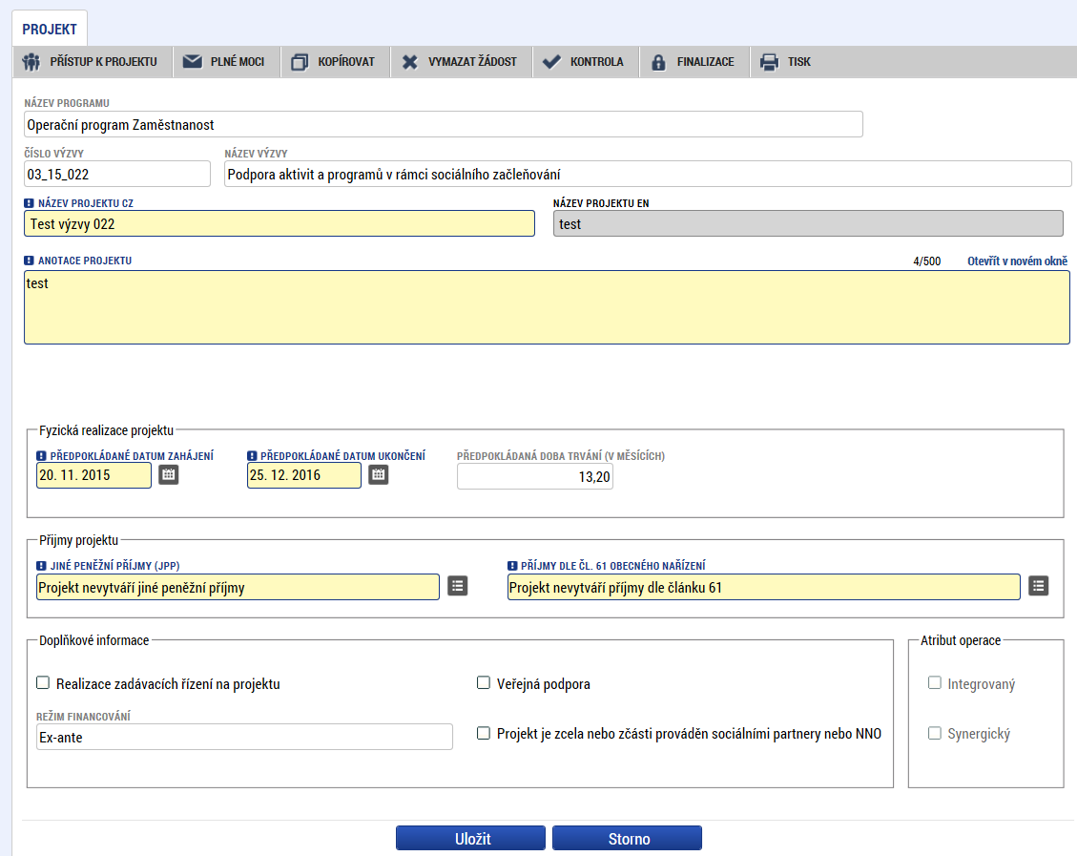
projekt
Důležitý údaj k ověření správnosti výběru výzvy!!!
Pro výzvu č.097 Ex-post

Slide 18
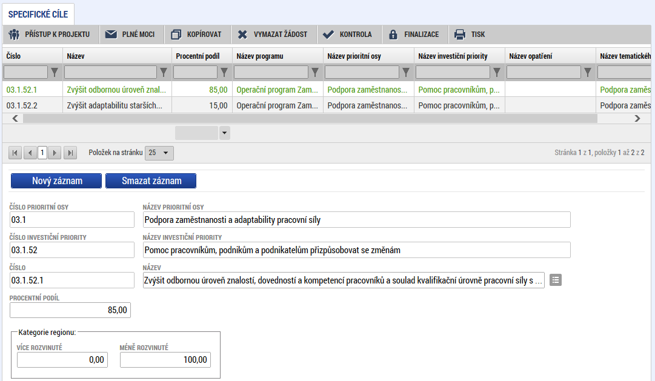
specifické cíle
Specifické cíle jsou nastavené automaticky

Slide 19
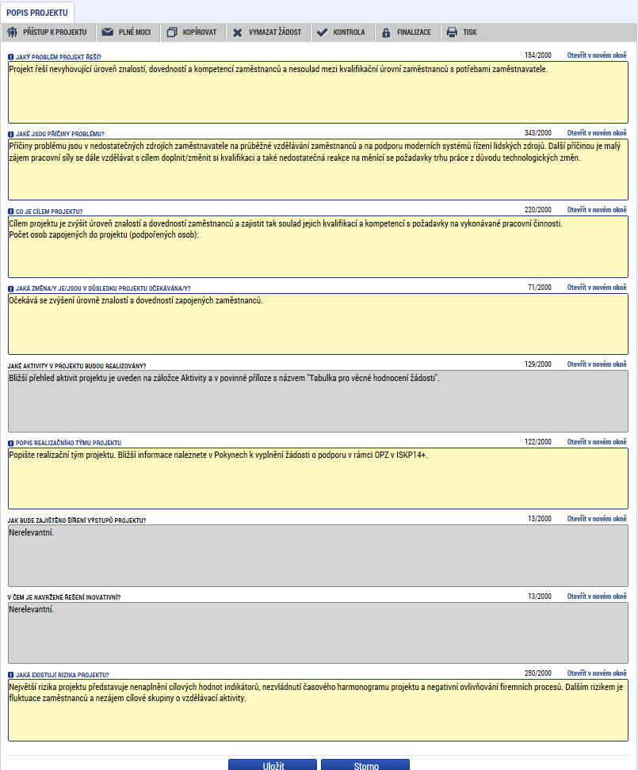
Popis projektu
Předvyplněný text
Vyplnit pouze 1 pole
  Popis RT

Slide 20
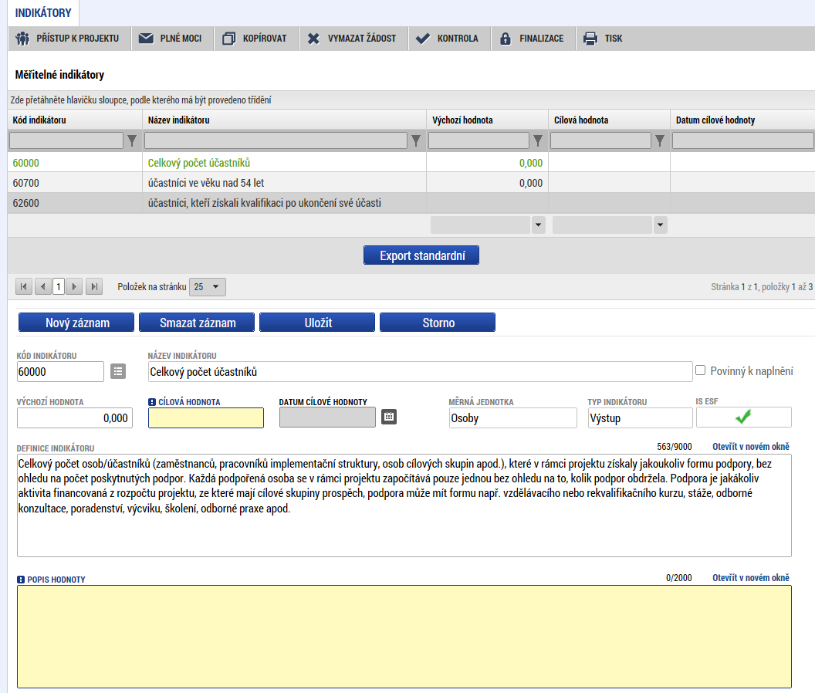
Indikátory
Indikátory aktuální se nabízí ze seznamu
Povinná pole:
  Cílová hodnota
  Datum cílové hodnoty
  Popis hodnoty
Každý řádek (indikátor) je nutné po vyplnění uložit

Slide 21
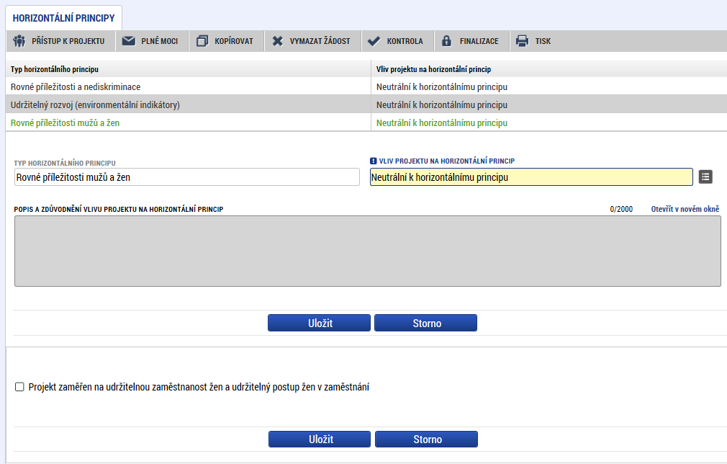
Horizontální principy
Nutno vyplnit všechny tři horizontální principy výběrem ze seznamu, případně popisem a zdůvodněním
Nutno průběžně ukládat jednotlivé řádky

Slide 22
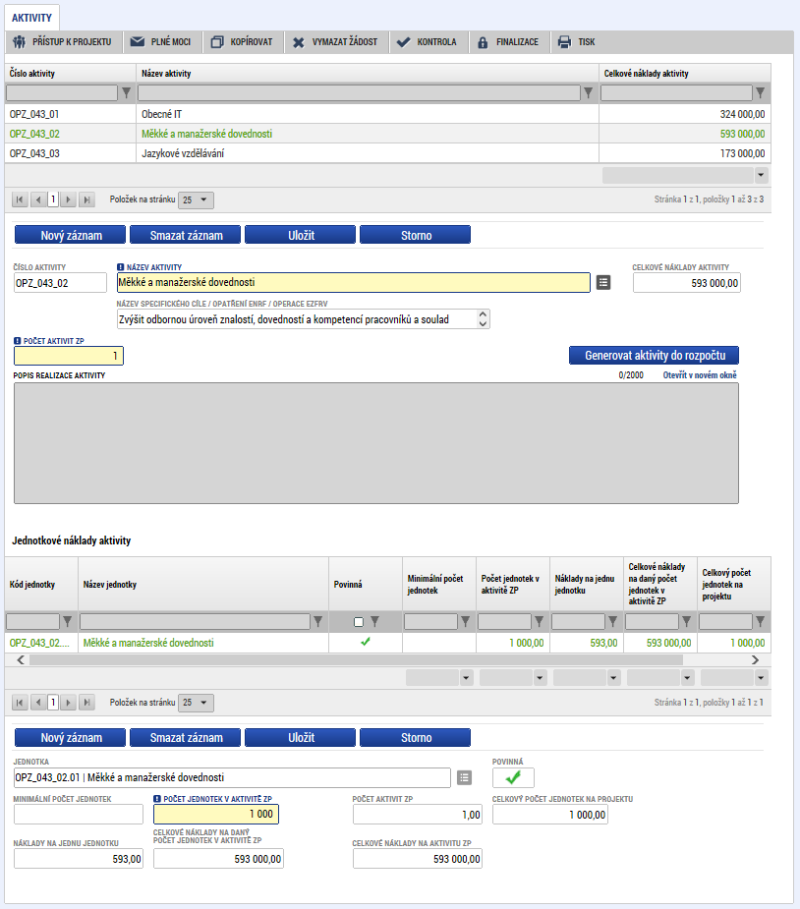
AKTIVITY
Dvě tabulky – horní a dolní
V horní volím jednotku ( 7 jednotek)
V dolní vypisuji počet jednotek v aktivitě (počet osobohodin)
Počet aktivit ZP vždy 1!
V dolní tabulce NEPOUŽÍVAT nový záznam
Popis realizace aktivity je nepovinný údaj

Slide 23
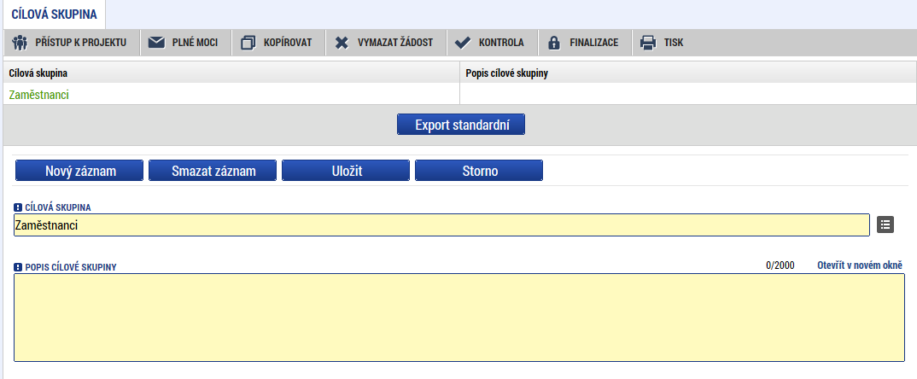
CÍLOVÁ SKUPINA
Výzva č. 097 má 1 CS
Stručný popis

Slide 24
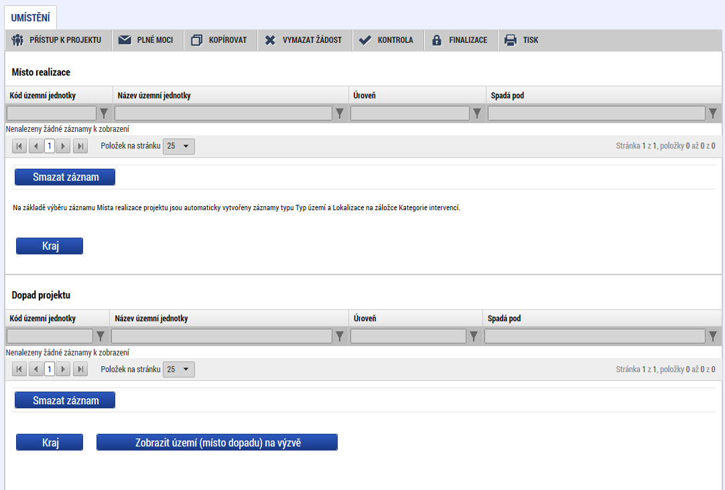
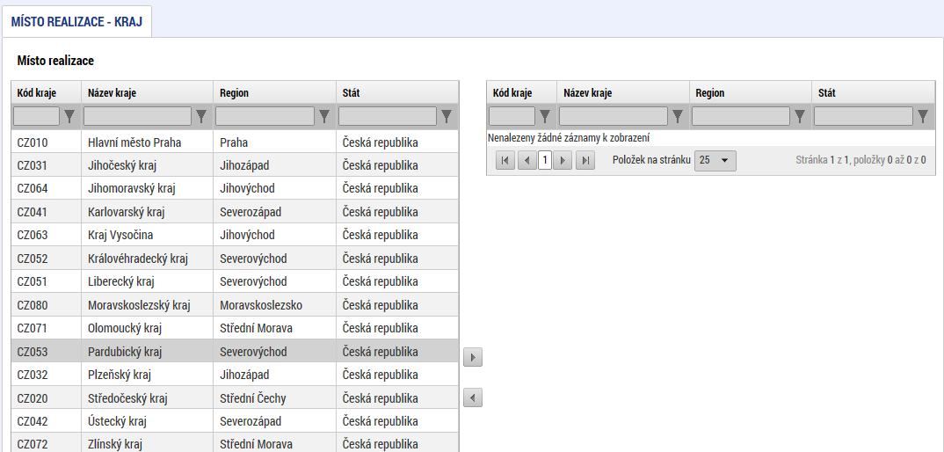
UMÍSTĚNÍ
ČR bez hl. m. Prahy
Výběr pomocí šipek

Slide 25
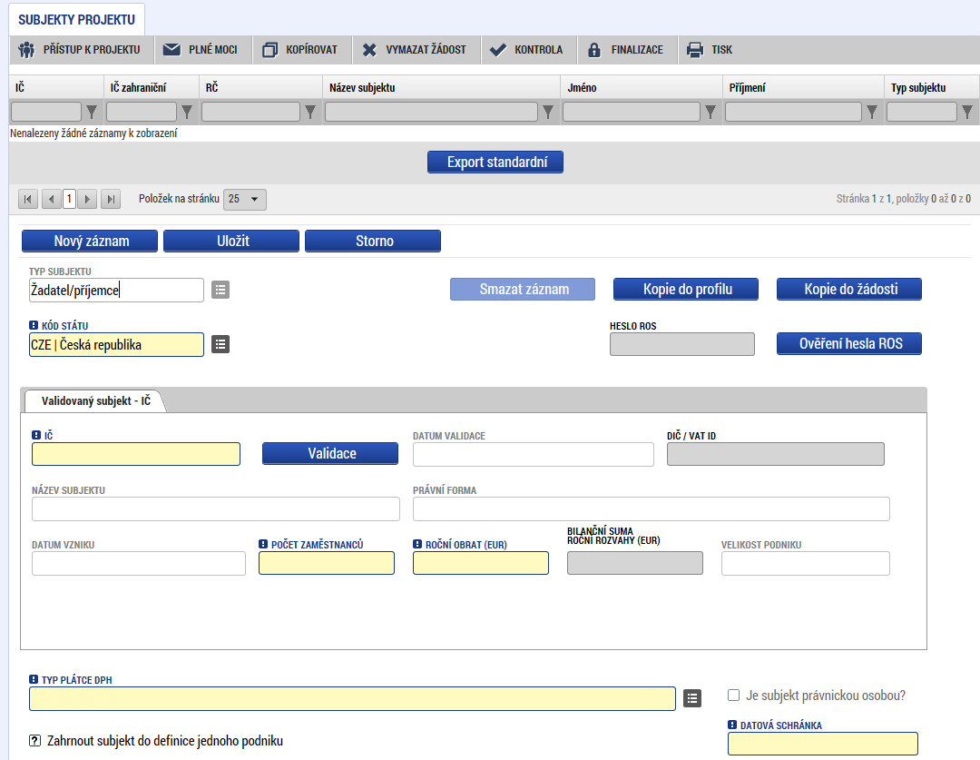
Subjekty projektu
Vybrat Typ subjektu
Vyplnit IČ a Validovat
  po úspěšné validaci jsou data doplněna z ROSu
  pokud nelze validovat, kontaktujte technickou podporu
Vyplnit checkbox Zahrnout subjekt do definice jednoho podniku

Slide 26
SUBJEKTY PROJEKTU - TYPY
Osoba s podílem v právnické osobě žadatele/příjemce
  § 14 odst. 3 písm. e) zákona č. 218/2000 Sb., o rozpočtových pravidlech
  uvést informace o všech osobách s podílem v právnické osobě žadatele
  vyčíslit podíl
Osoby, v nichž má žadatel/příjemce podíl
  § 14 odst. 3 písm. e) zákona č. 218/2000 Sb., o rozpočtových pravidlech
  uvést informace o všech osobách, v nichž má žadatel podíl
  vyčíslit podíl

Slide 27
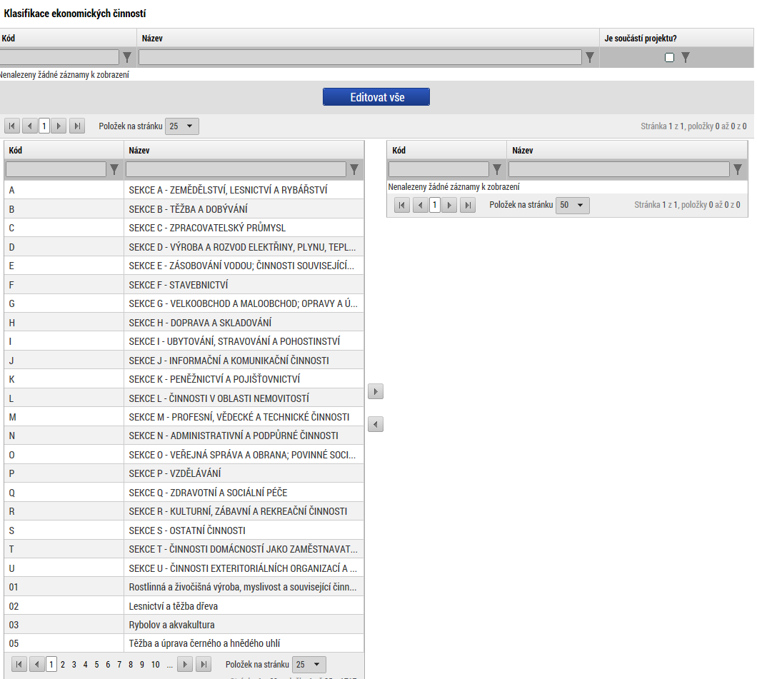
CZ NACE

Slide 28
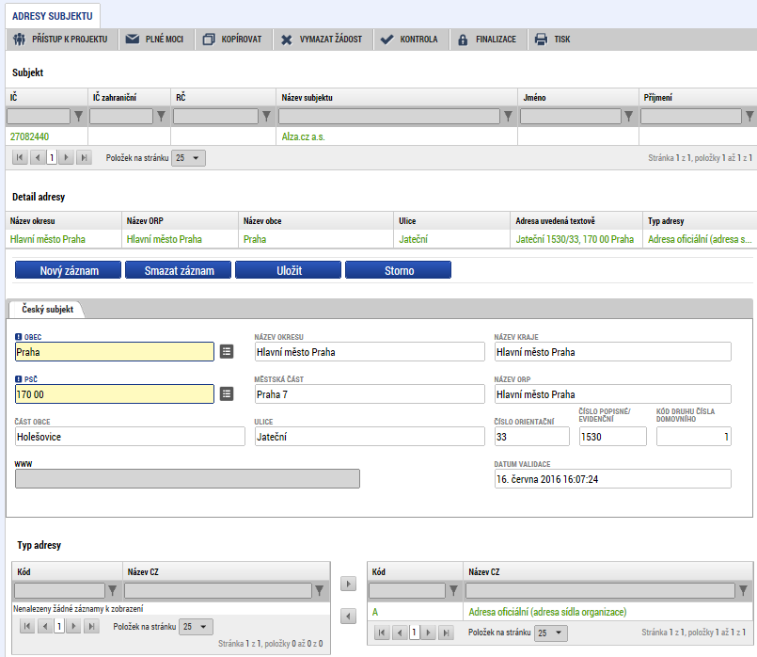
ADRESY SUBJEKTU
Pouze oficiální – doplňuje se automaticky po validaci

Slide 29
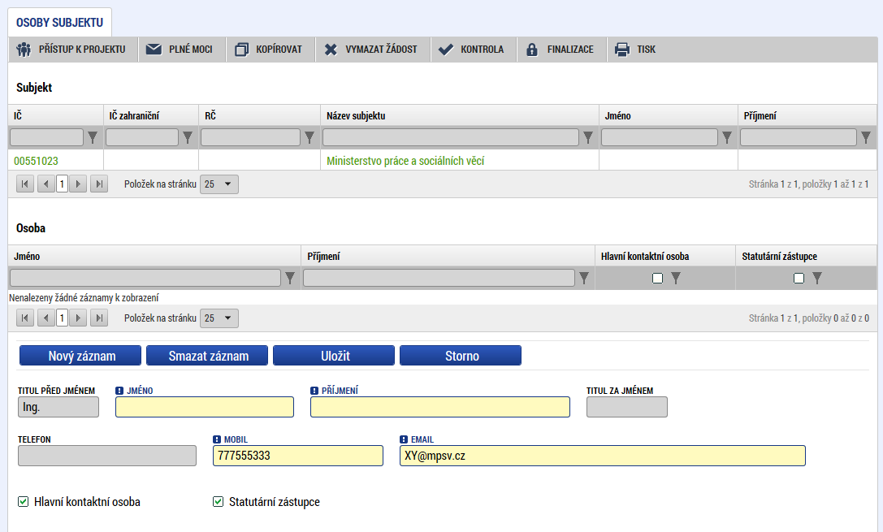
osoby subjektu
Nutno vložit hlavní kontaktní osobu a minimálně jednoho statutárního zástupce (rozlišit zaškrtnutím checkboxu)
Každá další osoba je vložena pomocí Nový záznam

Slide 30
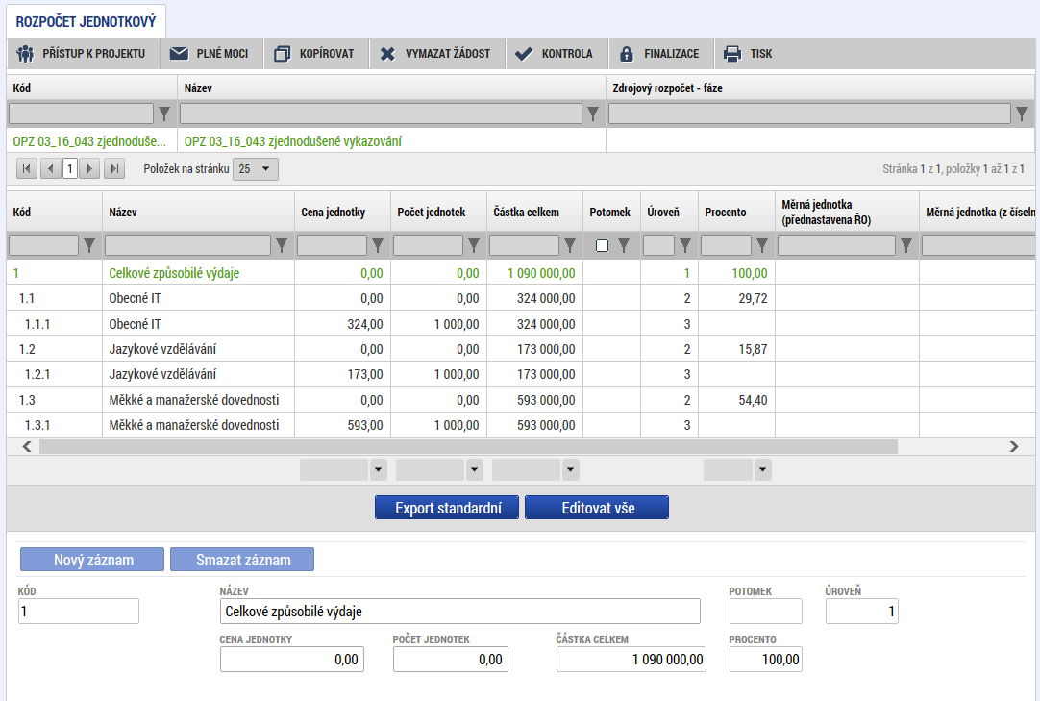
Rozpočet jednotkový
Nutné vrátit se na záložku AKTIVITY
GENEROVAT AKTIVITY DO ROZPOČTU!!!
Po úpravě v aktivitách se musí znova přegenerovat rozpočet

Slide 31
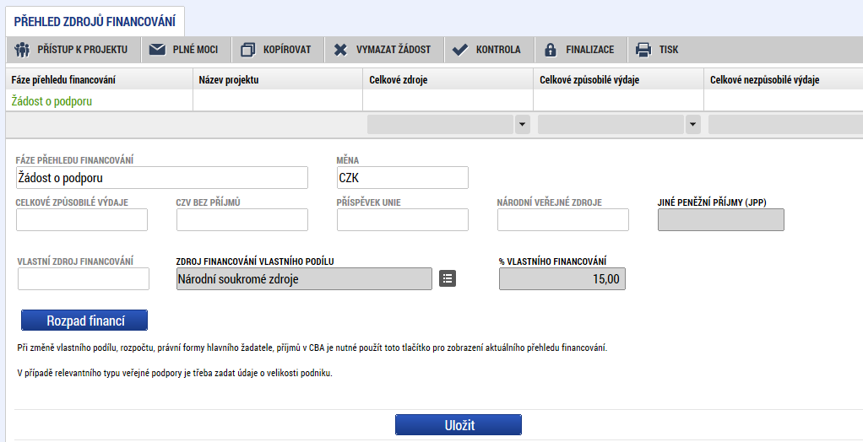
Přehled zdrojů financování
Rozpad zdrojů financování pomocí tlačítka Rozpad financí
Po každé změně rozpočtu nutno provést rozpad financí znovu

Slide 32
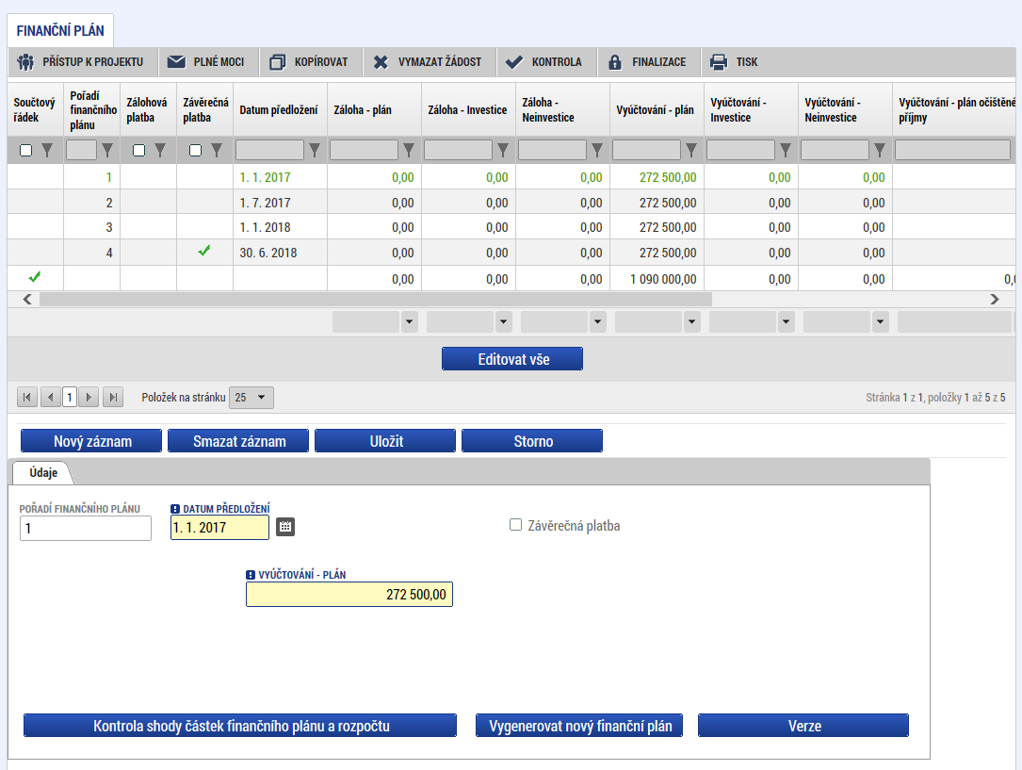
Finanční plán
Automaticky generování – možnost přepsání
Kontrola shody částek finančního plánu a rozpočtu

Slide 33
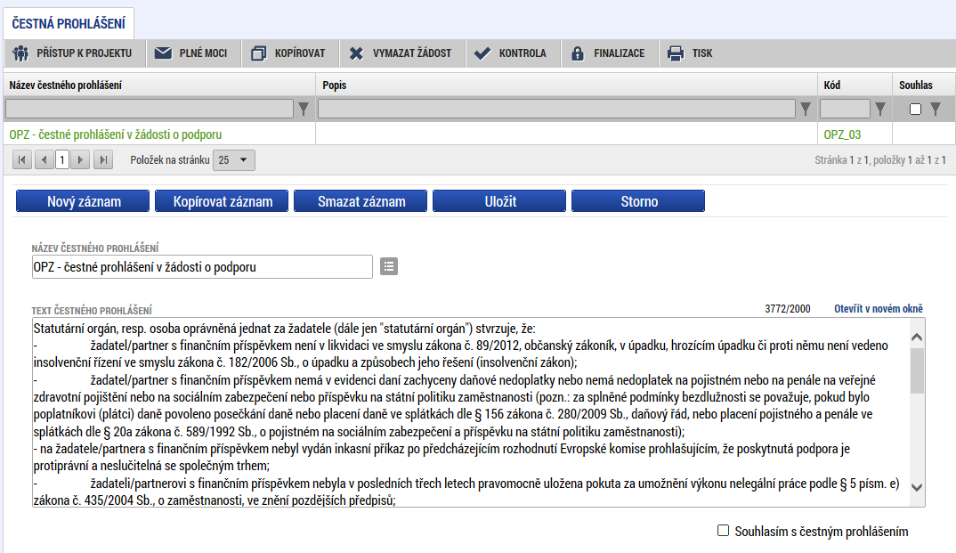
čestné prohlášení
Zaškrtnout checkbox

Slide 34
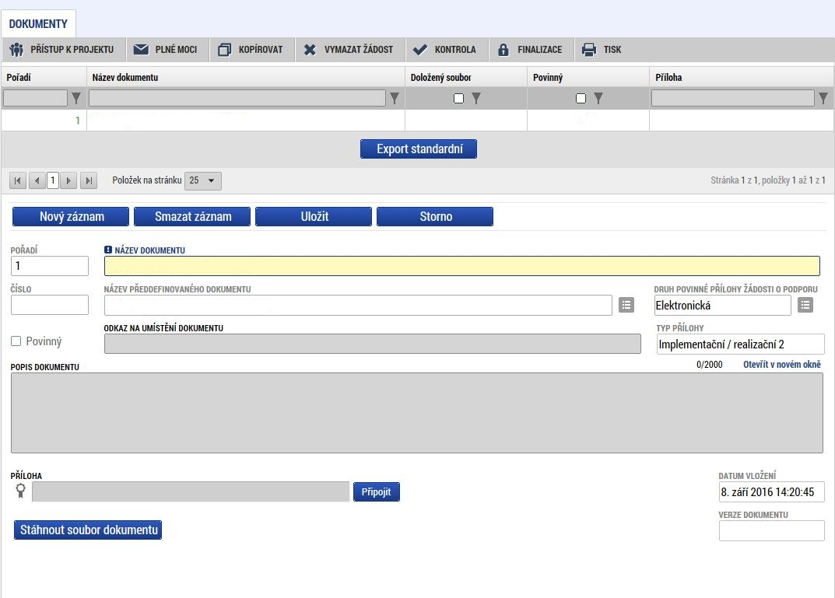
dokumenty
2 povinné přílohy: Identifikace skut. majitelů a ČP o počtu pracovníků
Tlačítkem Připojit fyzický soubor připojíte

Slide 35

Operace se žádostí
Horní příkazový řádek obsahuje:
  Přístup k projektu
  Plné moci
  Kopírovat
  Mazání žádosti
  Kontrola
  Finalizace
  Tisk

Slide 36
Přístup k projektu (I.)
Ten, kdo žádost založil automaticky se stává správcem přístupů
Možno zpřístupnit žádost dalším uživatelům, včetně pracovníků technické podpory
Nastavit práva uživatelů:
  Signatář
  Editor
  Čtenář
  Správce přístupů
  Zástupce správce přístupů

Slide 37
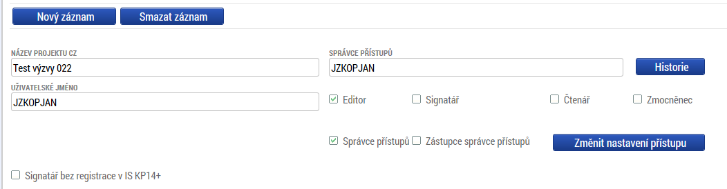
Přístup k projektu (II.)
Přidělení přístupu novému uživateli pomocí tlačítka Nový záznam
Změna práv stávajících uživatelů – Změnit nastavení přístupů

Slide 38
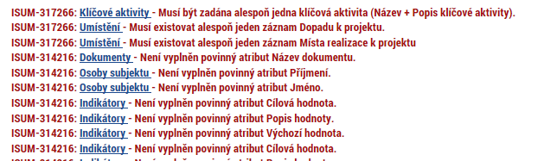
Kontrola
Provádíme zpravidla po vyplnění všech záložek (celé žádosti)
Můžeme využít i průběžně jako nápovědu jak správně dané pole vyplnit
Všechny červené chybové hlášky nutno odstranit
Kontrola proběhla v pořádku = možnost finalizovat!

Slide 39
Finalizace
Nutno v nastavení přístupů (záložka Přístup k žádosti) uvést/zatrhnout Signatáře
I po finalizaci žádosti o podporu možno provést změny
V horním řádku se objeví tlačítko STORNO FINALIZACE
Poté opět nutno finalizovat

Slide 40
podpis a podání žádosti
Podpis žádosti
  Poslední záložka v levém menu
  Zaktivní se až po úspěšné finalizaci
  Podepisuje jeden či více signatářů
      Podle toho jak je uvedeno v žádosti o podporu
  Nutný elektronický podpis
  Po podepsání již není možné udělat storno finalizace
Podání žádosti
  Určeno na první záložce při vyplňování žádosti
  Automaticky x Ručně
  Žádost podána současně s podpisem x Žádost ručně podána
  Pro výzvu č. 097 automatické podání

Slide 41
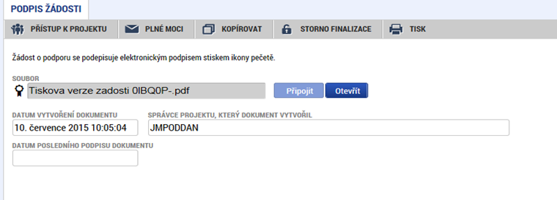
podpis žádosti (I.)
Na záložce Podpis žádosti vyberte ikonu pečeti

Slide 42
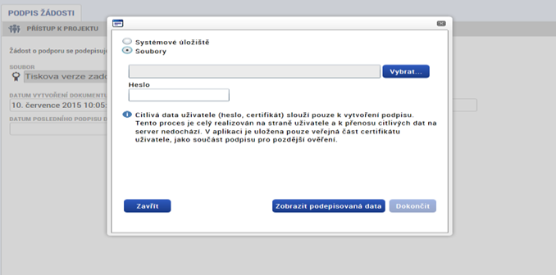
podpis žádosti (II.)
Označíte checkbox Soubory
Přes tlačítko Vybrat vložíte soubor s elektronickým podpisem výběrem z adresářů vašeho počítače
Vložíte Heslo
Stisknete tlačítko Dokončit

Slide 43
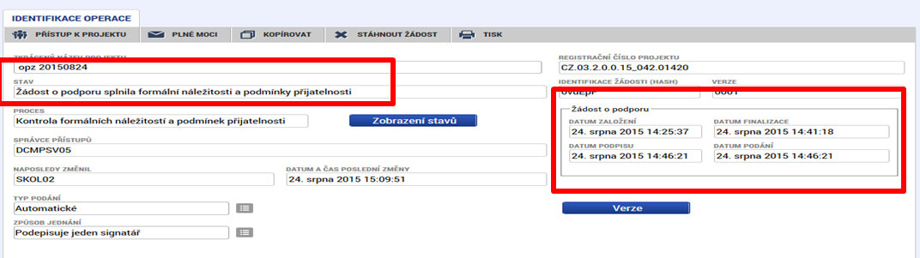
Status žádosti
Datum a čas jednotlivých operací se žádostí od jejího založení až po podání
Možno sledovat stav podané žádosti během její administrace v systému CSSF

Slide 44
PLNÁ moc
Záznam plné moci může založit pouze osoba s rolí Správce přístupů a Zástupce správce přístupů
Zmocnitel vždy statutární zástupce žadatele, nemusí být registrován v IS KP14+
Zmocnitel musí být uveden na Přístupech projektu s rolí Signatář
Zmocněnec pověřená osoba, která musí být registrovaná v IS KP14+
Zmocněnec musí disponovat osobním kvalifikovaným elektronickým podpisem

Slide 45
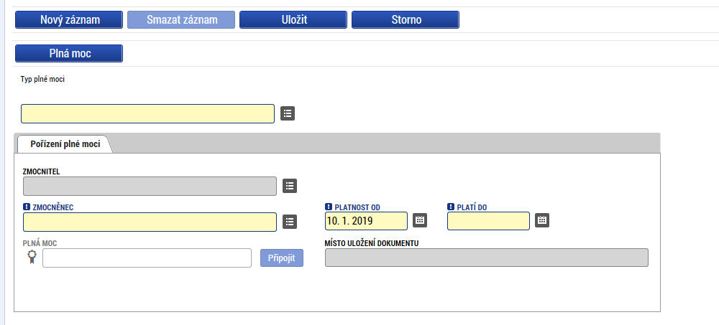
PLNÁ moc
Typ plné moc – papírová a elektronická
Elektronická plná moc – zmocnitel a zmocněnec musí elektronicky podepsat v IS KP14+
Papírová plná moc – zmocnitel podepisuje listině a zmocněnec připojí el. podpis

Slide 46
Děkuji za pozornost

